Slide 1
“Migliorare la resilienza delle PMI dopo il lockdown”
BISOGNI PSICOLOGICI E BENESSERE MENTALE By: UNIVERSITÀ DI DUBROVNIK

Slide 2
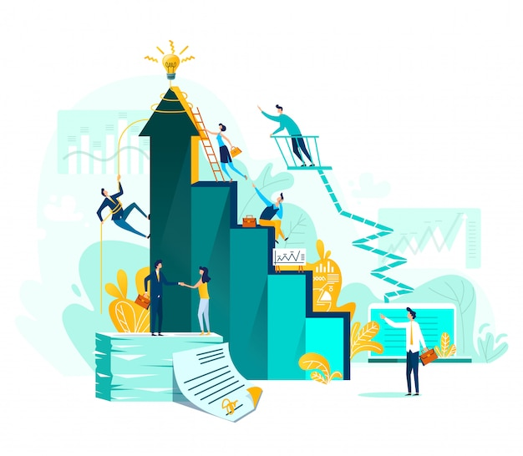
OBIETTIVI E TRAGUARDI
Alla fine di questo modulo sarai in grado di:
Definire il benessere digitale
Identificare i modi per mantenere la connessione con il tuo team
Identificare le regole per una comunicazione di lavoro remoto di successo
Determinare le attività per mantenere la connessione con il mondo che ti circonda

Slide 3
INDICE
Unità 2: Mantenere la connessione con il mondo che ti circonda
Definire il benessere digitale Mantenere la connessione con il tuo team Comunicazione del lavoro remoto Connessione con il mondo esterno

Slide 4
UNITÀ 2: Mantenere la connessione con il mondo che ti circonda
SEZIONE 2.1.: Definire il benessere digitale
Il rapido utilizzo delle tecnologie digitali e la loro accettazione da parte della società ha cambiato le nostre relazioni con noi stessi, gli altri e il nostro ambiente.
Il nostro benessere è strettamente connesso con lo stato del nostro ambiente digitale che media la nostra interazione con esso, il che pone domande urgenti sull'impatto delle tecnologie digitali sul nostro benessere (Floridi, 2014).
"Il termine 'benessere digitale' è usato per riferirsi all'impatto delle tecnologie digitali su cosa significhi vivere una vita che è buona per un essere umano" (Burr et al., 2020)

Slide 5
UNITÀ 2: Mantenere la connessione con il mondo che ti circonda
SEZIONE 2.1.: Definire il benessere digitale
Ci sono molte opportunità per sfruttare la tecnologia di tutti i giorni per migliorare il proprio benessere e la qualità della vita (Cecchinato et al. 2019). La tecnologia può migliorare il benessere attraverso:
Migliorare la connessione sociale Sostenere la salute mentale Fornire divertimento

Slide 6
UNITÀ 2: Mantenere la connessione con il mondo che ti circonda
SEZIONE 2.1.: Definire il benessere digitale
Ci sono molte definizioni di empatia ed è difficile stabilirsi su una sola:
“Il potenziamento e il miglioramento del benessere umano, a medio e lungo termine, attraverso l'uso dei media digitali.” (Gui et al., 2017)
„Il benessere digitale è un'esperienza individuale soggettiva di equilibrio ottimale tra i vantaggi e gli svantaggi ottenuti dalla connettività mobile. Questo stato esperienziale comprende valutazioni affettive e cognitive dell'integrazione della connettività digitale nella vita ordinaria. Le persone raggiungono il benessere digitale quando sperimentano il massimo piacere controllato e il supporto funzionale, insieme alla minima perdita di controllo e alla compromissione funzionale". (Vanden Abeele, 2021)

Slide 7
UNITÀ 2: Mantenere la connessione con il mondo che ti circonda
SEZIONE 2.1.: Definire il benessere digitale
…
“L'impatto delle tecnologie digitali su cosa significa vivere una vita che fa bene all'essere umano” (Burr et al., 2020)
“l'impatto che le tecnologie digitali, come i social media, gli smartphone e l'intelligenza artificiale, hanno avuto sul nostro benessere e sulla nostra autocomprensione di cosa significhi vivere una vita che ci fa bene in una società sempre più digitale” (Burr and Floridi, 2020)

Slide 8
UNITÀ 2: Mantenere la connessione con il mondo che ti circonda
SEZIONE 2.2.: Mantenere la connessione con il team
È importante che le aziende creino un ambiente in cui la leadership e i dipendenti possano rimanere in contatto mentre lavorano da casa.
8 cose per rimanere in contatto con il tuo team remoto (https://www.flexjobs.com/employer-blog/stay-connected-team-working-from-home-remotely/):
Chiacchierate in pausa caffè
Incoraggia i tuoi dipendenti a fare regolarmente pause caffè virtuali con il team per rimanere in contatto mentre lavorano da casa.

Slide 9
UNITÀ 2: Mantenere la connessione con il mondo che ti circonda
SEZIONE 2.2.: Mantenere la connessione con il team
Fai una domanda della settimana
Incoraggia le chat di gruppo
Il tuo staff apprezzerebbe la possibilità di entrare in contatto con colleghi con interessi simili Impostare alcuni gruppi virtuali per facilitare la conversazione
Pranzi virtuali
Incoraggiare il personale a pranzare virtualmente insieme

Slide 10
UNITÀ 2: Mantenere la connessione con il mondo che ti circonda
SEZIONE 2.2.: Mantenere la connessione con il team
Scambi
Ricevere un pacco o una lettera per posta
Concorsi aziendali
Un ottimo modo per riunire le persone e incoraggiare un po 'di competizione amichevole
Allenamenti virtuali

Slide 11
UNITÀ 2: Mantenere la connessione con il mondo che ti circonda
SEZIONE 2.3.: Comunicazione del lavoro a distanza
Le tendenze del lavoro da casa hanno plasmato il modo in cui ci connettiamo gli uni con gli altri. Le regole per una comunicazione di lavoro remoto di successo sono (https://www.halfhalftravel.com/remote-work/stay-connected-while-working-from-home.html):
Comunica spesso Comunica quando hai dubbi
Comunica quando hai domande Comunica quando hai perplessità
Comunica quando hai un feedback

Slide 12
UNITÀ 2: Mantenere la connessione con il mondo che ti circonda
SEZIONE 2.3.: Comunicazione del lavoro a distanza
Comunica quando hai risultati o successi Comunica il tuo programma Comunica aggiornamenti
Comunica in modo eloquente Comunica in modo chiaro

Slide 13
UNITÀ 2: Mantenere la connessione con il mondo che ti circonda
SEZIONE 2.4.: Collegamento con il mondo esterno
„Senza un'interazione umana regolare (e l'interazione digitale non lo taglia del tutto), il tuo isolamento inizierà a prendere un pedaggio psicologico, emotivo e professionale.” (https://www.kalido.me/how-to-stay-connected-while-working-from-home/)

Slide 14
UNITÀ 2: Mantenere la connessione con il mondo che ti circonda
SEZIONE 2.4.: Collegamento con il mondo esterno
Alcuni consigli per lavorare da casa (https://www.kalido.me/how-to-stay-connected-while-working-from-home/):
Consider a co-working space
Sarai circondato da altri professionisti e da tutte le opportunità di networking e collaborazione che ciò comporta Molti uffici di co-working hanno anche caffè e ristoranti in loco
Incontri durante il pranzo
Incontra alcuni amici o contatti professionali

Slide 15
UNITÀ 2: Mantenere la connessione con il mondo che ti circonda
SEZIONE 2.4.: Collegamento con il mondo esterno
Unisciti a club di interesse e sportive
Un pericolo di lavorare da soli è la maggiore possibilità di stagnazione. Ciò potrebbe influire sia sulla tua vita professionale che personale
Incontrare di persona clienti e collaboratori
Se sei interessato a creare e mantenere buone relazioni (e le relazioni sono dopo tutto la pietra angolare di qualsiasi attività di successo), dovresti incontrarti di persona su base regolare
Realizza progetti interni
Lavorare internamente ti consente di vedere il funzionamento interno dell'organizzazione

Slide 16
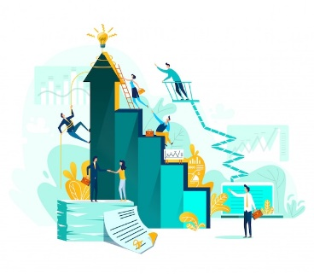
Takeaway chiave:
Il termine "benessere digitale" è usato per riferirsi all'impatto delle tecnologie digitali su ciò che significa vivere una vita che è buona per un essere umano
Le aziende devono creare un ambiente in cui la leadership e i dipendenti possano rimanere connessi mentre lavorano da casa
Rimanere connessi mentre si lavora da casa dovrebbe essere naturale
Le interazioni umane regolari sono importanti per la salute mentale e fisica

Slide 17
Test di valutazione
L'impatto delle tecnologie digitali su ciò che significa vivere una vita che è buona per un essere umano è:
a.- Benessere digitale b.- Benessere sociale c.- Benessere personale
2. È importante che le aziende creino un ambiente in cui:
A.- La leadership è separata dai dipendenti b.- La leadership e i dipendenti non sono collegati mentre lavorano da casa c.- La leadership e i dipendenti possono rimanere in contatto mentre lavorano da casa.
3. Incoraggiare il personale a pranzare virtualmente insieme a.- non ha alcuna influenza sul benessere umano b.- influenzerà positivamente la connessione con il tuo team c.- influenzare negativamente la produttività del lavoro
4. Se sei interessato a creare e mantenere buoni rapporti con i tuoi clienti, dovresti: a.- Incontrare i clienti di persona b.- Prendere progetti interni c.- Aderire a società di interesse e sportive
5. Per una comunicazione di lavoro remoto di successo è importante: a.- non comunicare quando hai dubbi b.- comunicare quando si è annoiati c.- comunicare quando si hanno dubbi

Slide 18
Test di valutazione
L'impatto delle tecnologie digitali su ciò che significa vivere una vita che è buona per un essere umano è:
a.- Benessere digitale b.- Benessere sociale c.- Benessere personale
2. È importante che le aziende creino un ambiente in cui:
A.- La leadership è separata dai dipendenti b.- La leadership e i dipendenti non sono collegati mentre lavorano da casa c.- La leadership e i dipendenti possono rimanere in contatto mentre lavorano da casa
3. Incoraggiare il personale a pranzare virtualmente insieme a.- non ha alcuna influenza sul benessere umano b.- influenzerà positivamente la connessione con il tuo team c.- influenzare negativamente la produttività del lavoro
4. Se sei interessato a creare e mantenere buoni rapporti con i tuoi clienti, dovresti: a.- Incontrare i clienti di persona b.- Prendere progetti interni c.- Aderire a società di interesse e sportive
5. Per una comunicazione di lavoro remoto di successo è importante: a.- non comunicare quando hai dubbi b.- comunicare quando si è annoiati c.- comunicare quando si hanno dubbi

Slide 19
UNITÀ 2: Mantenere la connessione con il mondo che ti circonda
FONTI
Burr, C., & Floridi, L. (2020). L'etica del benessere digitale: una prospettiva multidisciplinare. In Etica del benessere digitale (pp. 1-29). Springer, Cham. Burr, C., Taddeo, M., & Floridi, L. (2020). L'etica del benessere digitale: una rassegna tematica. Etica della scienza e dell'ingegneria, 26(4), 2313-2343. Cecchinato, M. E., Rooksby, J., Hiniker, A., Munson, S., Lukoff, K., Ciolfi, L., Theim, A. & Harrison, D. (2019, maggio). Progettare per il benessere digitale: un'agenda di ricerca e pratica. In Extended abstracts of the 2019 CHI conference on human factors in computing systems (pp. 1-8).

Slide 20
UNITÀ 2: Mantenere la connessione con il mondo che ti circonda
FONTI
Gui, M., Fasoli, M., & Carradore, R. (2017). "Benessere digitale". Sviluppare un nuovo strumento teorico per la ricerca sull'alfabetizzazione mediatica. Giornale italiano di sociologia dell'educazione, 9(1). Vanden Abeele, M. M. (2021). Il benessere digitale come costrutto dinamico. Teoria della comunicazione, 31(4), 932-955. https://www.flexjobs.com/employer-blog/stay-connected-team-working-from-home-remotely/
https://www.halfhalftravel.com/remote-work/stay-connected-while-working-from-home.html
https://www.kalido.me/how-to-stay-connected-while-working-from-home/

Slide 21
Grazie!

